Slide 1
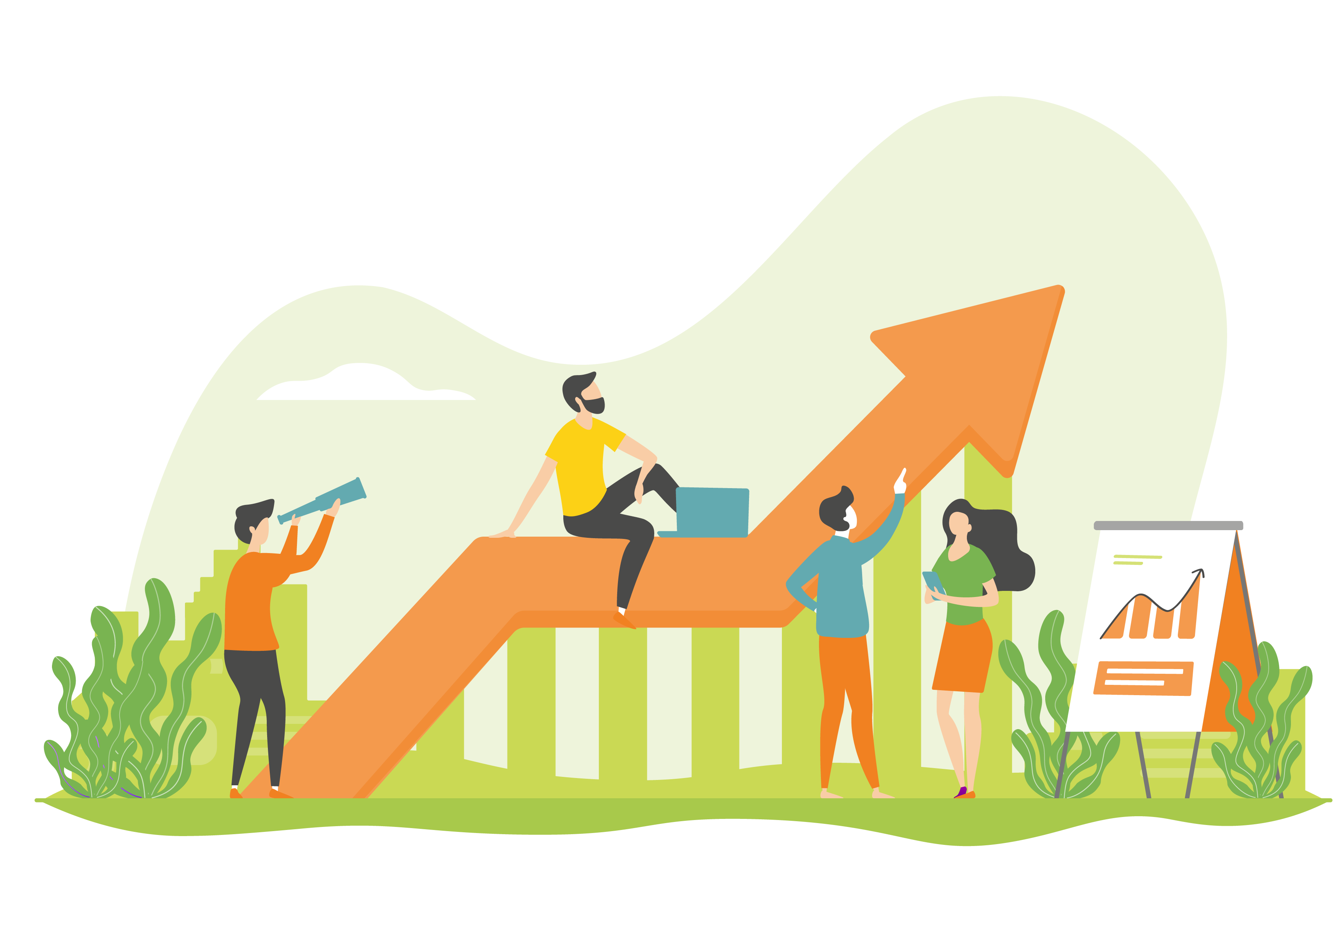
Specialisterna Seija Moilanen och Pirkko Mäkinen
Återhämtning
som en del av arbetsbelastningens hantering
Bilder: Arbetarskyddscentralen; Milla Toro;
BigStock; Pixabay CC0-licensen

Slide 2
Vad handlar Säkerhetsstunden på arbetsplatsen om?
Vi stannar upp tillsammans för att fundera över hur vi kan förbättra säkerheten i arbetet och verksamhetssätt som underlättar arbetet.
Idén är att välja en aktuell fråga åt gången som gemensamt granskas och utvecklas på arbetsplatsen.
Målet är en bestående förändring mot det bättre, även om den är liten.
Säkerhetsstundens längd kan variera enligt arbetsplatsens behov och tidtabell, till exempel mellan 15 och 30 minuter.
(Bild: Milla Toro)
Seija Moilanen, Twitter @SeijaMoi
22.11.2022

Slide 3
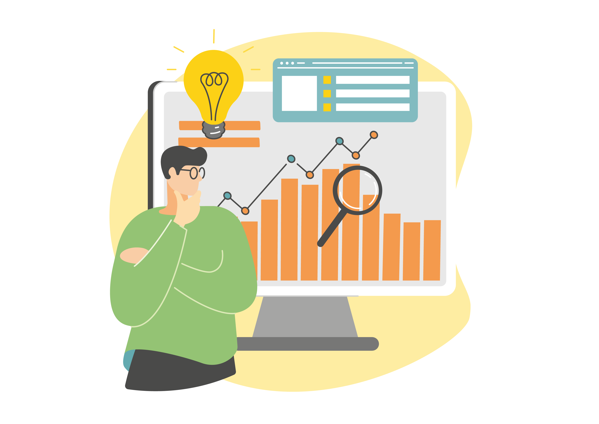
Vilket stöd erbjuder vi Säkerhetsstundens handledare?
Material för Säkerhetsstunden, med hjälp av vilket handledaren kan hålla Säkerhetsstunden på den egna arbetsplatsen
Handledarwebbinarium om Säkerhetsstunden, där vi presenterar materialet och guidar dig i att hålla Säkerhetsstunden. Samtidigt startar du planen för hur du håller Säkerhetsstunden på din arbetsplats.
Du sparrar och lär dig tillsammans med andra om hur du drar nytta av Säkerhetsstunden.
En årlig inbjudan till webbinarium för deltagarna i Säkerhetsstundens handledarwebbinarium
Säkerhetsstundens webbplats
(Bild: Milla Toro)
Seija Moilanen, Twitter @SeijaMoi
22.11.2022

Slide 4
Material för Säkerhetsstunden: Återhämtning som en del av arbetsbelastningens hantering

Slide 5
Belastningens helhet
≠
Arbetets krav
Egna styrkor, uppfattningar, förutsättningar och färdigheter
Även det inre talet, bland annat
Fysiska, volymmässiga och kvalitetsmässiga
≠
Arbetets och arbetsplatsens
behållning och möjligheter
Egna förväntningar,
önskningar och behov
Arbetsuppgifter, arbetsgemenskap och arbetsgivare
Återhämtning
Seija Moilanen, Twitter @SeijaMoi
22.11.2022

Slide 6
Återhämtningens grundvalar
Arbetsgivaren ska erbjuda möjligheter för återhämtning under arbetsdagen eller arbetspasset (bl.a. planering och omväxling av arbetet, återhämtningsstimuli, arbetslediga matpauser, övergångar mellan kunderna eller mötena osv.)
Det är viktigt att varenda en av oss utnyttjar de möjligheter till återhämtning som arbetsgivaren erbjuder under arbetsdagen eller arbetspasset.
Det är viktigt att vi sköter om vår återhämtning under fritiden.
Kom ihåg: vi kan inte återhämta oss i förväg.
Seija Moilanen, Twitter @SeijaMoi

Slide 7
Ta en paus i ditt arbete –animationen (på finska) visar exempel på pausmetoder och rörelser som stimulerar kroppen

Slide 8
Även korta pauser har betydelse (Bennett, A.A.,Gabriel, A.S. & Calderwood, C. 2020. Examining the interplay of micro-break durations and activities for employee recovery: A mixed-methods investigation. Journal of Occupational Health Psychology, Vol 25(2), Apr 2020, 126-142)
Simulerad, slumpmässig undersökningsutformning (3 grupper och en kontrollgrupp)
Titta på roliga videor; titta på en guidad meditationsvideo; byta arbetsuppgift till en annan uppgift, som var av liknande karaktär
Längderna: varje grupp fick 1, 5 och 9 minuter
Alla pausdeltagare fick åtminstone en liten energitillskottseffekt. Pauserna hjälpte återhämtningen, helt och hållet.
De som tittade på roliga videor rapporterade (oberoende av längd) mycket mindre trötthet. De njöt också mera av pauserna än de andra.
Utifrån undersökningens resultat verkar det som om en stunds omväxling av uppgifter tillfälligt kan stöda återhämtningen och minska tröttheten.
Seija Moilanen, Twitter @SeijaMoi

Slide 9
Motionera i naturen – eller gör en virtuell avstickare
Naturresursinstitutet, forskarprofessor Liisa Tyrväinen: ”Utifrån resultaten kan man [också] med hjälp av virtuell natur effektivera återhämtningen från stress under arbetsdagen”.
University of Exeter, senior lecturer in enviromental psycholy Matthew White:
”Att tillbringa två timmar per vecka i naturen är kopplat till bättre hälsa och välbefinnande”.

Slide 10
Beställ daglig pausgympa från Selkäkanava (gratis, på finska)
Bild: BigStock

Slide 11
Sex olika sätt att vila
Kroppslig vila
Sinnets vila
Sensorisk vila
Kreativ vila
Emotionell vila
Social vila
Hur bra förverkligas dessa
under din egen dag eller vecka?
Seija Moilanen, Twitter @SeijaMoi

Slide 12
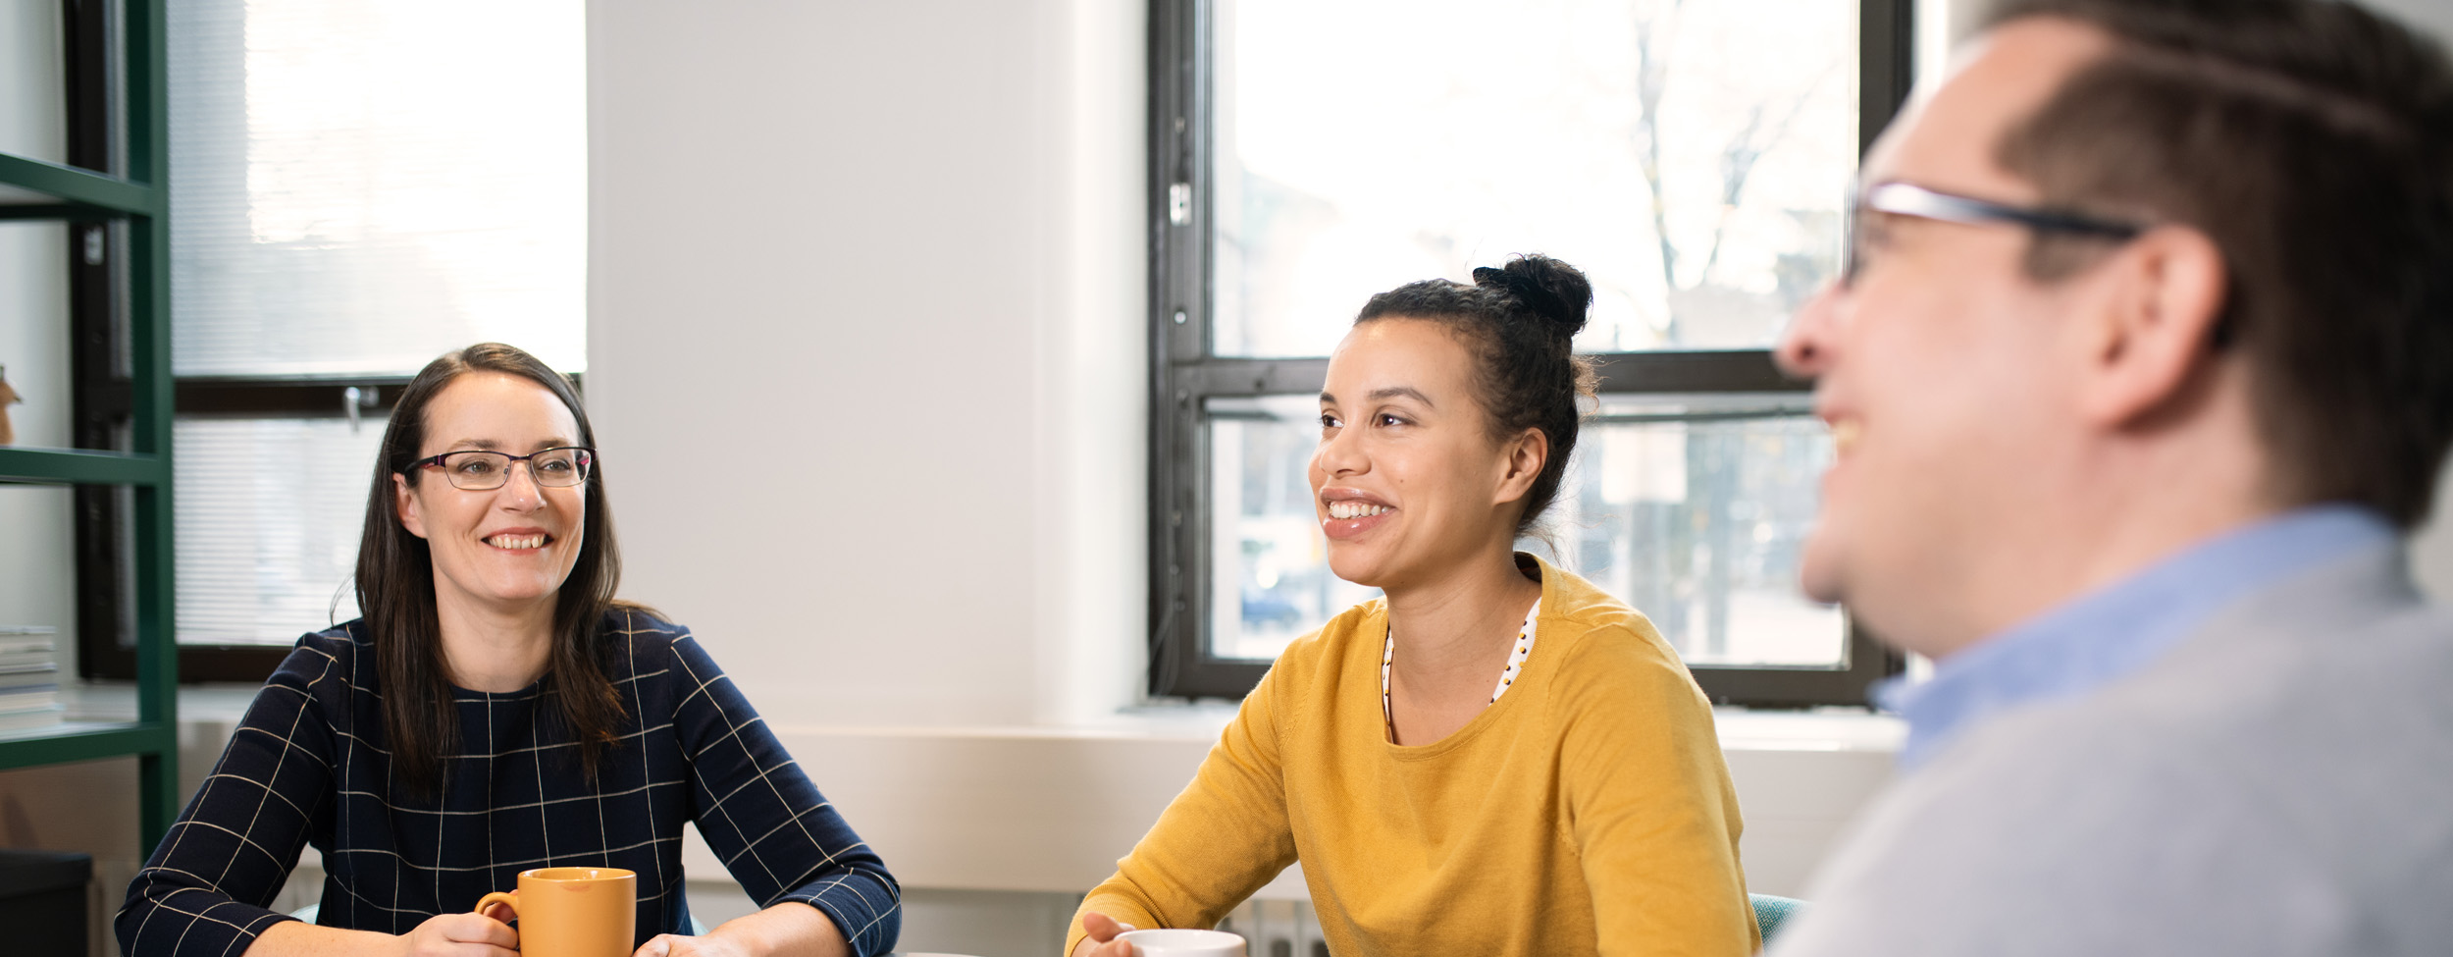
Alla behöver återhämtning –videon visar exempel på återhämtningsmetoder

Slide 13
Oiva
STRESSAD
PLÅGAD
DEPRIMERAD
Pröva också:
Marconi Union: Weightless
Psykporten: Orosstund
JAG FÅR INTE SÖMN

Slide 14
DRAMMA – stöd för återhämtningen
Koppla loss från arbetet (Detachment)
Avslappning (Relaxation)
Självständighet (Autonomy)
Kompetenshantering (Mastery)
Betydelsefull (Meaning)
Samhörighet (Affiliation)
(Anniina Virtanen (2021). Psykologinen palautuminen.)
Och hur bra förverkligar du dessa
under din egen dag eller vecka?
Seija Moilanen, Twitter @SeijaMoi

Slide 15
Hur kan jag ta hand om återhämtningen i arbetet och på fritiden?
Olika långa pauser
Stirra tillfälligt ut genom fönstret
Pausa ibland ensam och ibland småpratande med arbetskollegorna
Leenden, skratt, roliga videor
Mat- och kaffepauser (också vid distansarbete!)
Avlägsna dig från arbetsstället under pauserna
Pausgymnastik, hjärngympa
Promenadmöten
Förkortning av möten och sammankomster
Organisering av arbetet
En arbetsuppgift åt gången, om det är möjligt
Arbetet får lämnas oavslutat, det behöver inte vara färdigt idag
Kontrollerad omväxling av arbetsuppgifterna
Uppföljning av arbetstiden
Förberedelse av nya situationer
Avgränsning av arbetstiden och minimering av övertid
E-post och andra meddelanden under arbetstiden
Arbets- och privattelefonen skilt
Tillräcklig och god sömn
Regelbunden mattid
Friluftsliv, motion, promenad i naturen, utflykter
Gårds- och trädgårdsarbete
Renovering
Hobbyer (egna och barnens)
Vänner
Meningsfullt, göra mina egna saker
Självstudier
Frivilligarbete
Samtal med närstående eller vänner
Läsning och ljudböcker
Hobbyverksamhet och handarbete
Musik, körsång
Konserter, utställningar, filmer
Pussel, korsord
Avslappningsövningar
Meditation
Seija Moilanen, Twitter @SeijaMoi

Slide 16
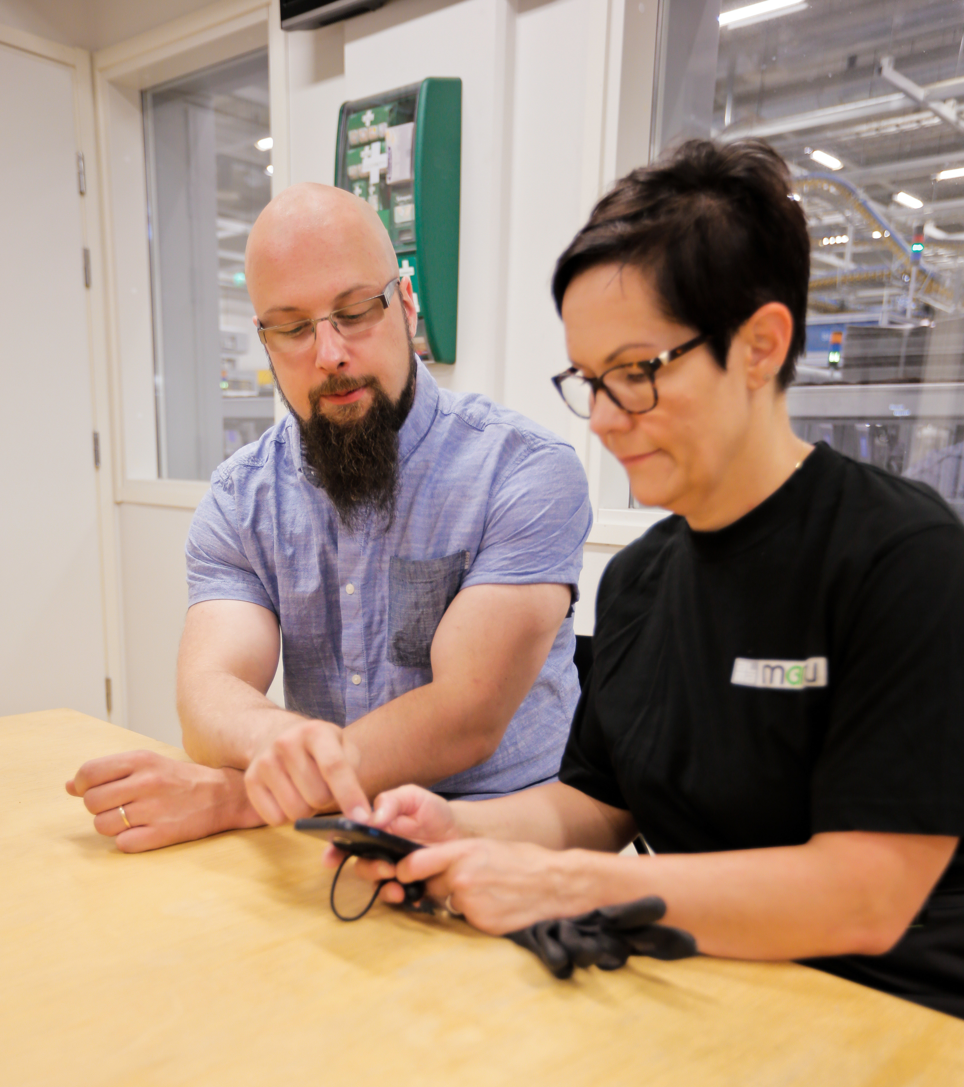
Den egna arbetsplatsens utvecklingsbehov
Vilka utvecklingsbehov har vi gällande återhämtningsmetoder och -möjligheter?

Slide 17
I planeringen av Säkerhetsstunden på din arbetsplats är det bra att beakta tre skeden
Förberedelse av stunden
Var?
Ledning av stunden
Presentera temat och berätta varför det är aktuellt på er arbetsplats
Efter stunden
Se till att utvecklingsobjektet syns i arbetsvardagen
För vem?
Varför?
När?
Genomför en av utvecklingsfrågorna som anknyter till temat
Kom överens om en utvecklingsåtgärd
Hur?
Engagera medarbetarna till att fundera och arbeta tillsammans
Kom överens om en uppföljningstidtabell
Se till att ni återkommer till temat enligt den överenskomna tidtabellen
Fundera över temat för nästa Säkerhetsstund
Utnyttja Arbetarskyddscentralens material om Säkerhetsstunden
Vad?

Slide 18
Tema för Säkerhetsstunden på den egna arbetsplatsen:
Tidpunkt:
Arbetsplatsens team/grupp/avdelning:
Förberedelse av stunden | Ledning av stunden | Efter stunden

Slide 19
Ytterligare material
Arbetshälsoinstitutet: Återhämtningsräknare
Arbetarskyddscentralen: En lugn stund–video
Arbetarskyddscentralen: Arbetstid-webbplats (på finska)
Seija Moilanen, Twitter @SeijaMoi

Slide 20
Tack för din tid och ditt intresse.
Givande Säkerhetsstunder på din egen arbetsplats!
Mera information om konceptet Säkerhetsstunden ger
specialisterna Sari Aksberg och kundrelations- och utvecklingsledare Jarna Savolainen.
Mera information om den här Säkerhetsstundens ämnesområde ger specialisterna Seija Moilanen och Pirkko Mäkinen.
Du når oss via e-post
förnamn.efternamn@ttk.fi

